Slide 1
Фазовые переходы
Измерение температуры во время фазовых переходов

Slide 2
Фазовые переходы
Измерение температуры во время фазовых переходов
^{Цель}
Цель данной работы - проанализировать температурные изменения в воде в результате перехода из одного физического состояния в другое, сформулировать гипотезу о данном явлении и проверить ее с помощью датчика наружной температуры Labdisc.

Slide 3
Фазовые переходы
Измерение температуры во время фазовых переходов
^{Введение и теория}
Цель данного введения - сконцентрировать внимание учащихся на теме урока
путем освежения полученных знаний и постановки вопросов, которые стимулируют исследовательскую деятельность. Даются ключевые концепции теоретической основы, которые будут использоваться учащимися во время урока.
^{Введение}
В повседневной жизни мы можем наблюдать разные состояния, в которых находится вода: лед, пар и жидкость - твердое, газообразное и жидкое состояние, соответственно. Примечательно, что вода - единственное химическое соединение, которое может находиться в этих трех состояниях при нормальных условиях давления и температуры (1 атм, 25°C).

Slide 4
Фазовые переходы
Измерение температуры во время фазовых переходов
^{Введение и теория}
Каков молекулярный порядок в каждом из состояний вещества? Опишите их.
Как называется каждое изменение состояния?
Что происходит с молекулярным порядком, когда имеет место состояние изменения?
Проведите со своим классом эксперимент, который позволит
ответить на следующий вопрос:
Почему происходят эти изменения состояния вещества?

Slide 5
Фазовые переходы
Измерение температуры во время фазовых переходов
^{Введение и теория}
^{Теоретическая основа}
Теплота - одно из проявления энергии. Энергию можно измерить только по эффекту, который она производит. Тепловая, или термическая, энергия измеряется в калориях [кал], килокалориях [ккал] или Джоулях [Дж].
Разница между теплотой и температурой заключается в том, что теплота зависит от массы, а температура - нет. Это потому, что температура отражает среднюю кинетическую энергию молекул вещества, а теплота - это сумма кинетических энергий молекул.
Когда вещество поглощает тепло, скорость его молекул возрастает, вследствие чего температура повышается.

Slide 6
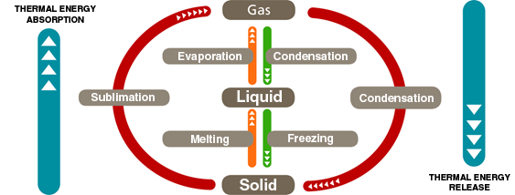
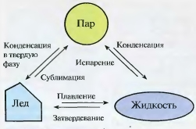
Фазовые переходы
Измерение температуры во время фазовых переходов
^{Введение и теория}
Тепловая энергия, или теплота, определяет фазовые переходы вещества. Наличие или отсутствие теплоты заставляет вещество находиться в твердом, жидком или газообразном состоянии, а также изменяет кинетическую энергию системы.
На фазовый переход жидкости в газ влияет давление в системе или в окружающей среде, от которого зависит точка кипения (обратно пропорциональная зависимость). Другими словами, если давление растет, точка кипения снижается.

Slide 7
Фазовые переходы
Измерение температуры во время фазовых переходов
^{Введение и теория}
Точка кипения - это температура, при которой система достигает кинетической энергии, достаточной, чтобы ее молекулы изменили состояние с жидкого на газообразное. Во время этого процесса, температура всей системы остается постоянной, поскольку поглощенная энергия используется для разрыва связей, а не для повышения температуры.
Испарение и кипение - разные понятия. Любое жидкое вещество может испаряться, но не кипеть. Когда система еще не достигла точки кипения, частицы жидкости на ее поверхности имеют достаточную кинетическую энергию, чтобы испаряться, меняя свое состояние на газообразное. В точке кипения, вся система имеет кинетическую энергию, достаточную для перехода в другую фазу.
С другой стороны, точка плавления - это температура, при которой вещество переходит из твердого состояния в жидкое. В отличие от точки кипения, на точку плавления давление не влияет.

Slide 8
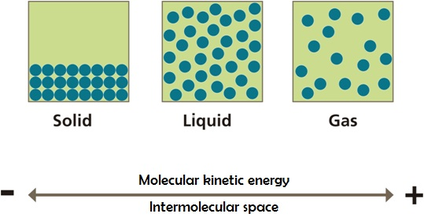
Фазовые переходы
Измерение температуры во время фазовых переходов
^{Введение и теория}
Фазовый переход предполагает новую молекулярную организацию, где силы притяжения - межмолекулярное пространство - и кинетическая энергия молекул изменяются следующим образом:
ЛЕД ЖИДКОСТЬ ПАР
кинетическая энергия молекул
межмолекулярное пространство

Slide 9
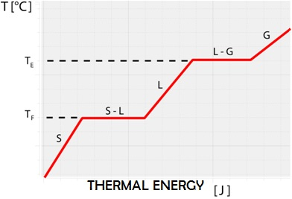
Фазовые переходы
Измерение температуры во время фазовых переходов
^{Введение и теория}
Эти изменения кинетической энерги вызваны тепловой, описанной выше.
Во время состояния перехода, температура остается постоянной, но количества тепла, поглощенного системой или веществом, изменилось. Каждый пологий участок графика показывает конкретную точку, где молекулы вещества увеличивают свою кинетическую энергию, чтобы перейти в следующую фазу или состояние.
термическая энергия [J]

Slide 10
Фазовые переходы
Измерение температуры во время фазовых переходов
^{Введение и теория}
Теперь учащихся приглашают выдвинуть гипотезу, которая должна быть проверена экспериментально.
Если в открытой системе находится лед, и количество тепла начинает увеличиваться, вызывая повышение температуры, что произойдет со льдом? Как вы думаете, до какой температуры можно наблюдать изменения на структурном уровне льда?

Slide 11
Фазовые переходы
Измерение температуры во время фазовых переходов
^{Описание работы}
Учащиеся будут измерять температуру во время фазовых переходов, используя зонд внешней температуры Labdisc. Они будут искать зависимость между изменениями температуры и передачей тепла.

Slide 12
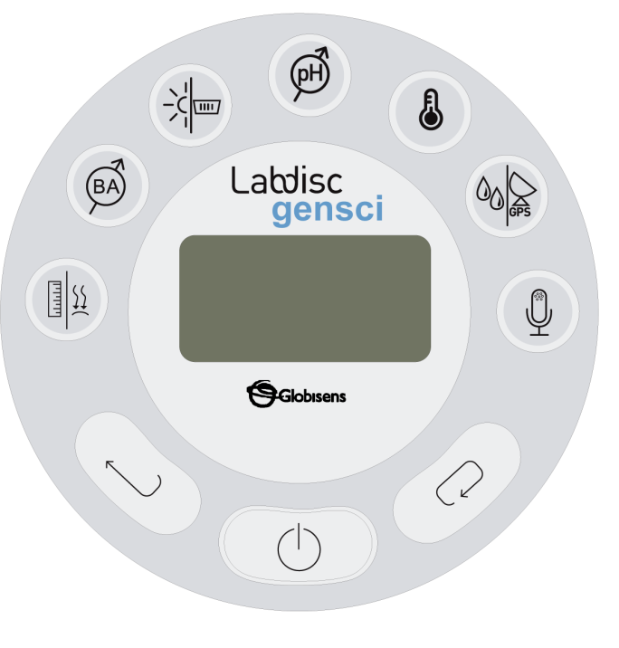
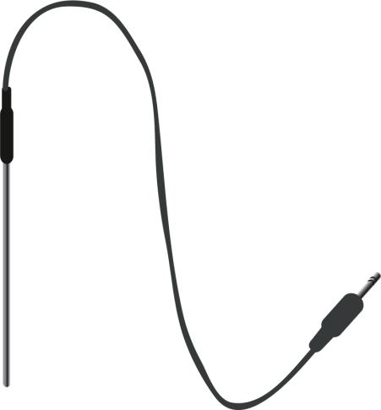
Фазовые переходы
Измерение температуры во время фазовых переходов
^{Ресурсы и материалы}
Labdisc
Кабель USB
Зонд внешней температуры
4
1 мерный стакан (250 мл)
5
Жидкая вода
6
1 морозильная камера
7
1 горелка Бунзена
8
Универсальный штатив
9
1 зажим

Slide 13
Фазовые переходы
Измерение температуры во время фазовых переходов
^{Использование Labdisc}
^{a. Настройка Labdisc}
Для сбора показаний измерений с помощью Labdisc и ИК-датчика температуры, необходимо сделать следующие настройки:
Включите Labdisc нажатием .
Нажмите и выберите "УСТАНОВКА", нажав .
Теперь выберите вариант "ЗАДАТЬ ДАТЧИКИ" с помощью и выберите датчик внешней температуры, затем нажмите .
После этого вы вернетесь в меню настроек. Нажмите один раз и выберите "ЧАСТОТА ВЫБОРКИ" с помощью . Выберите "1/с" с помощью , затем нажмите .

Slide 14
Фазовые переходы
Измерение температуры во время фазовых переходов
^{Использование Labdisc}
^{a. Настройка Labdisc}
Для сбора показаний измерений с помощью Labdisc и ИК-датчика температуры, необходимо сделать следующие настройки:
Теперь вернитесь в меню настроек и введите "КОЛИЧЕСТВО ЗАМЕРОВ". Выберите “10000”, нажав , и нажмите .
Чтобы вернуться к измерениям, нажмите три раза.
Начните измерения с помощью . После завершения, остановите Labdisc, нажав
(увидите подсказку "Нажмите клавишу "ПРОКРУТКА", чтобы ОСТАНОВИТЬ") и нажмите .

Slide 15
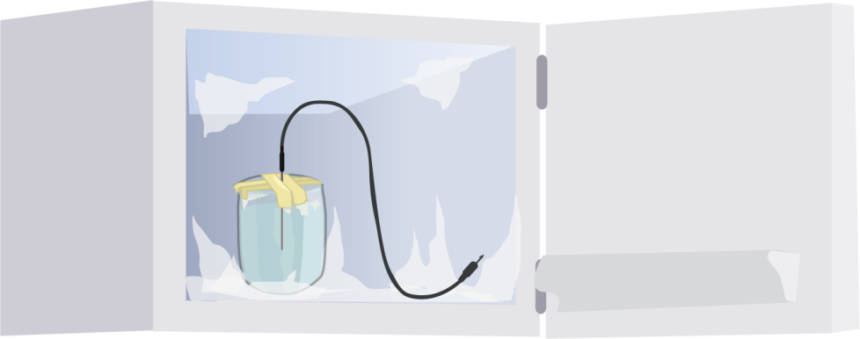
Фазовые переходы
Измерение температуры во время фазовых переходов
^{Эксперимент}
Следующие шаги поясняют, как проводить эксперимент:
Выполните следующие шаги за день до эксперимента:
Налейте 150 мл воды в стакан.
Погрузите зонд внешней температуры в воду и поместите стакан в морозильную камеру.
Закрепите температурный зонд внутри стакана липкой лентой, как показано на рисунке ниже. Осторожно закройте морозильную камеру.

Slide 16
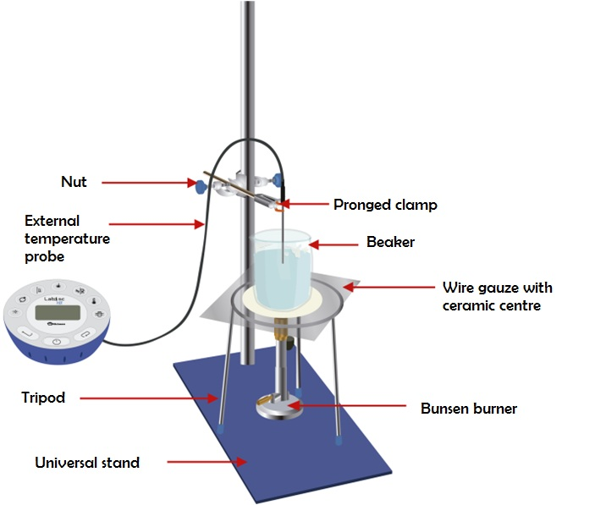
Фазовые переходы
Измерение температуры во время фазовых переходов
^{Эксперимент}
Эксперимент:
Выньте стакан из морозильной камеры и разместите его, как показано на рисунке.
Подключите температурный зонд к Labdisc.

Slide 17
Фазовые переходы
Измерение температуры во время фазовых переходов
^{Эксперимент}
Начните измерения, нажав .
Зажгите горелку и наблюдайте за физическими изменениями при таянии твердой воды.
Убедитесь, что температурный зонд не касается стенок или основания стакана.
Когда вода закипит, подождите еще пять минут.
Завершите измерения и остановите Labdisc.

Slide 18
Фазовые переходы
Измерение температуры во время фазовых переходов
^{Результаты и анализ}
Следующие шаги поясняют, как анализировать результаты эксперимента:
Подключите Labdisc к компьютеру с помощью соединительного кабеля USB или беспроводного канала связи Bluetooth.
В верхнем меню нажмите и выберите . Выберите в списке последний эксперимент.
Рассмотрите график на экране и отметьте точки плавления и кипения, используя инструмент .
Выберите кнопку , чтобы отобрать на графике репрезентативные значения.

Slide 19
Фазовые переходы
Измерение температуры во время фазовых переходов
^{Результаты и анализ}
Есть ли расхождения между зафиксированными и ожидаемыми данными?
Поясните.
Когда происходит фазовый переход, какой наклон имеет кривая?
О чем говорят два пологих участка графика?

Slide 20
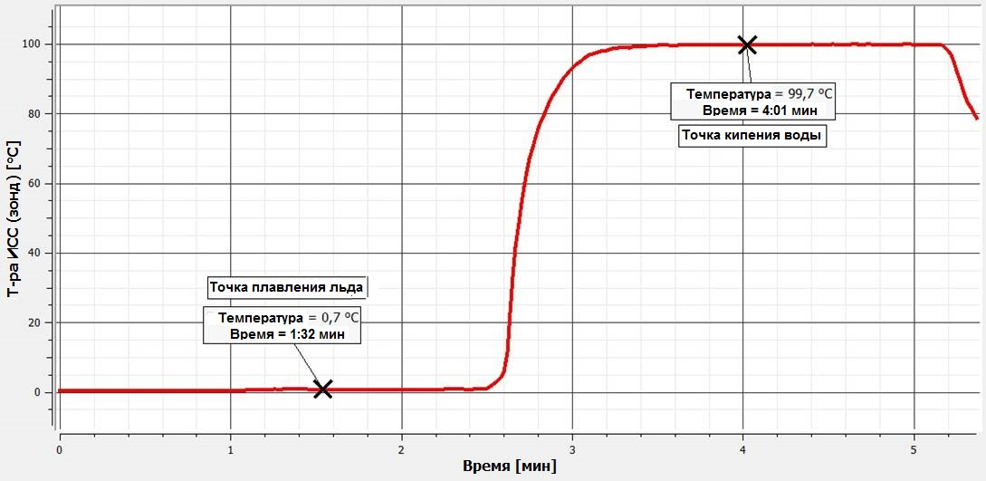
Фазовые переходы
Измерение температуры во время фазовых переходов
^{Результаты и анализ}
График ниже должен быть аналогичен графику, полученному учащимися.

Slide 21
Фазовые переходы
Измерение температуры во время фазовых переходов
^{Выводы}
Ниже приведены несколько вопросов и ответов, которые должны развить учащиеся, чтобы сделать выводы.
Как можно определить поглощение или высвобождение тепла при каждом фазовом переходе?
Учащиеся должны указать, что изменение температуры вещества позволяет определить передачу тепла. Рост температуры говорит о поглощении тепла, а высвобождение тепла заставляет температуру снижаться.

Slide 22
Фазовые переходы
Измерение температуры во время фазовых переходов
^{Выводы}
Что происходит с температурой во время фазового перехода?
Учащиеся должны отметить, что во время фазового перехода температура остается постоянной.
Что происходит с молекулярными силами воды, когда температура растет?
Учащиеся должны указать, что рост температуры вещества приводит к уменьшению молекулярных сил.

Slide 23
Фазовые переходы
Измерение температуры во время фазовых переходов
^{Выводы}
Как вы объясните последовательное изменение состояний вещества (твердое, жидкое и газообразное) с точки зрения кинетической энергии молекул воды?
Учащиеся должны сказать, что чем выше температура, тем больше кинетическая энергия молекул воды. Если температура снижается, будет наблюдаться обратная тенденция. Поэтому кинетическая энергия возрастает по мере того, как вода переходит из твердого состояния в газообразное.

Slide 24
Фазовые переходы
Измерение температуры во время фазовых переходов
^{Дальнейшее применение}
Цель данного раздела - дать возможность учащимся экстраполировать полученные на данном уроке знания путем применения их в различных контекстах и ситуациях. Кроме того, он предназначен, чтобы учащиеся представляли возможные объяснения явлений, которые наблюдают в ходе эксперимента. Ниже приведены ответы на поставленные вопросы.
Что происходит с теплотой жидкой воды внутри морозильной камеры?
Учащиеся должны сделать заключение, что тепло передается в воздух морозильной камеры, что снижает температуру воды и приводит к изменению вещества из жидкого состояния в твердое

Slide 25
Фазовые переходы
Измерение температуры во время фазовых переходов
^{Дальнейшее применение}
Как точка кипения меняется с высотой? Если не знаете, проведите исследование.
Учащиеся могут предположить, что на точку кипения влияет давление. Точка кипения на уровне моря равна 100 °C. Но с увеличением высоты окружающее давление уменьшается, поэтому точка кипения снижается.
Как бы вы объяснили появление пузырей при кипении воды?
Учащиеся должны указать, что пузырьки воды являются наглядным представлением точки кипения и указывают на то, что вся масса воды находится в процессе фазового перехода от жидкости к газу. Каждый пузырек - это объем газа, высвобождаемого в атмосферу.

